Slide 1
Setkání lídrů developmentu
18.4.2024 | Jan Řežáb

Slide 2
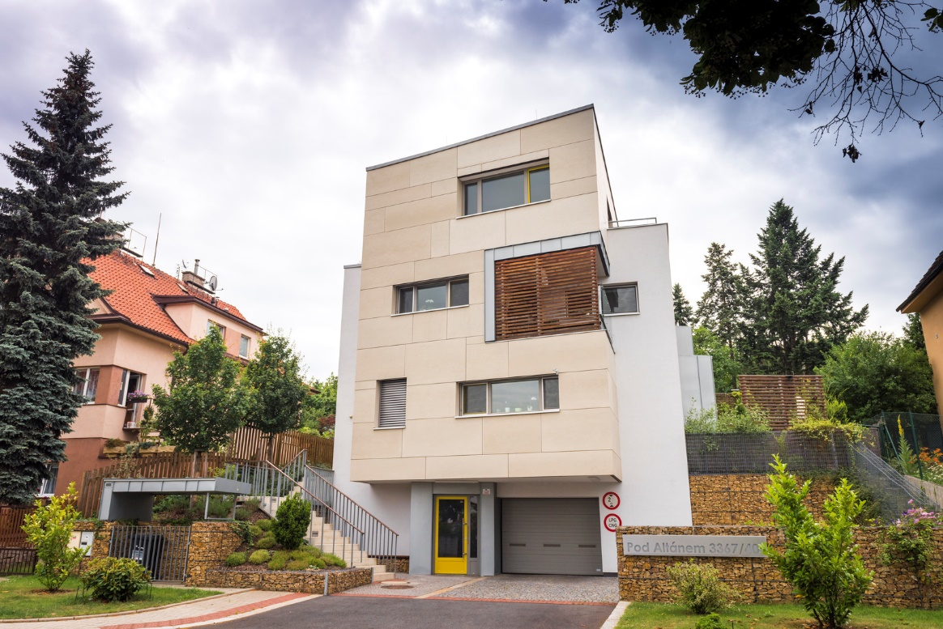
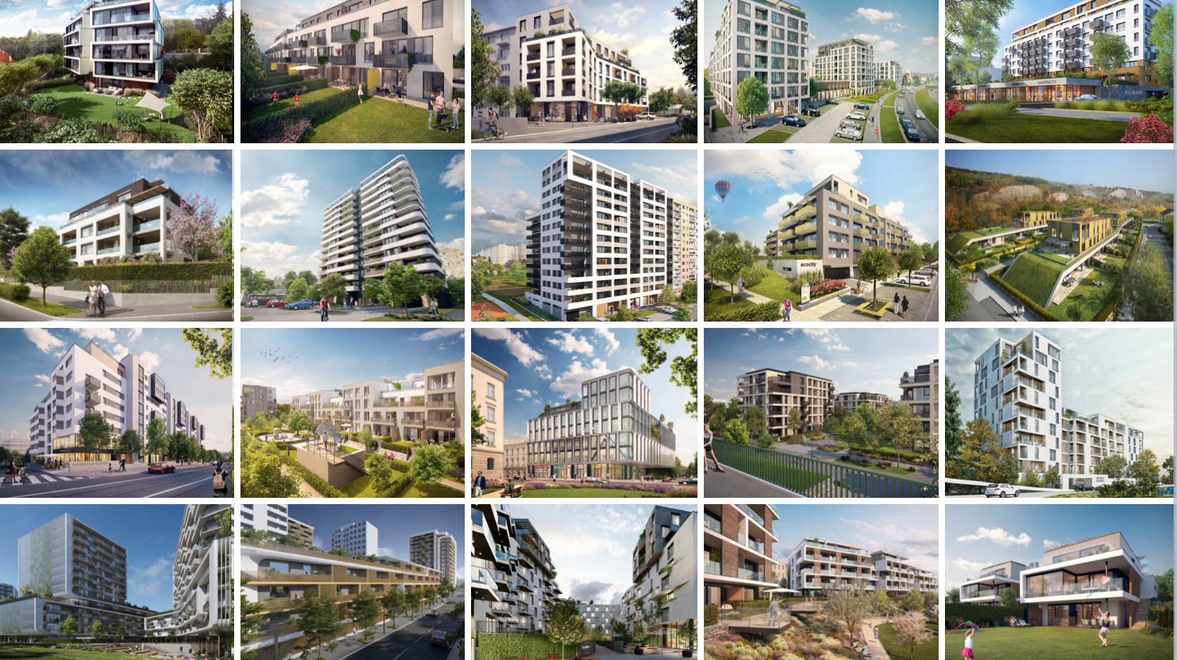

Slide 3
„V Praze každé ráno přibyde 250 tis. lidí,“ Seznam Zprávy, 26. 3. 2024.
„Praha se zvětšila o 100 tis. obyvatel za necelé dva roky,“ Hospodářské noviny, 28. 3. 2024
Vlivem horší dostupnosti nemovitostí se prodlouží průměrný věk pořízení si vlastní nemovitosti, což povede ke zvýšení poptávky po nájemním bydlení.
Průběžná výnosnost nájmů společně s kapitalizací nemovitosti musí odpovídat ceně bezrizikových peněz a tržního premia za podstupované riziko.

